Slide 1
UNIVERSIDADE DE BRASÍLIA – UNB
FACULDADE DE EDUCAÇÃO
PROF. DR BENJAMIN DE LACERDA JÚNIOR
FUNDAMENTOS DE EDUCAÇÃO AMBIENTAL
SOCIEDADE E NATUREZA O DESPERTAR ECOLÓGICO: IN: EDUCAÇÃO AMBIENTAL CRÍTICA A FORMAÇÃO DA CONCIÊNCIA ECOLÓGICA
MICHELE AMARAL DILL

Slide 2
SOCIEDADE E NATUREZA
O MEIO NATURAL/Biocentrista
Quando tudo era meio natural, o homem escolhia da natureza aquela suas partes ou aspectos considerados fundamentais ao exercício da vida, valorizando diferentemente segundo os lugares e as culturas, essas condições naturais constituíam a base material da existência do grupo.

Slide 3
SOCIEDADE E NATUREZA o meio natural/Biocentrista
Esse meio natural generalizado era utilizado pelo homem sem grandes transformações. As técnicas e o trabalho se casavam com as dádivas da natureza, com a qual se relacionava sem outra mediação.

Slide 4
EDUCAÇÃO AMBIENTAL CRÍTICA A FORMAÇÃO DA CONSCIÊNCIA ECOLÓGICA - SOCIEDADE E NATUREZA
SOCIEDADE E NATUREZA O DESPERTAR ECOLÓGICO – MICHELE AMARAL DILL
- Sociedade Primitiva
Humanização (domínio da natureza)
Utilização do Conhecimento (caça, abrigo, pedra lascada, pedra polida, fogo...)
Transmissão do conhecimento e da cultura
Raciocínio concreto, intuitivo
Revolução cultural (agricultura e pecuária; arado; armas...)
Divisão educativa do trabalho (especializada)
Patriarcado
*Sagrado
*Produção
*Defesa

Slide 5
HOMEM NATUREZA
-Meio em que viviam os humanos quando extraíam seus meios de subsistência da natureza, por intermédio da caça, da pesca e da coleta.

Slide 6
HOMEM NATUREZA
Nesse momento Dill comenta que Aristóteles (1985) que a felicidade e a riqueza possuíam significados diversos daqueles hoje virgentes.
“para o homem primitivo importava apenas buscar, por meios limitados, a riqueza necessária à vida”.
Não fazia ideia de acumulação de riqueza.

Slide 7
Homem natureza
Transformações na sociedade e no meio ambiente.
Dill ressalta os comentários de Morin e Kern (2001, p. 10).
Metamorfose sociológica: as pequenas sociedades sem agricultura, sem Estado, sem cidade, sem exército, reinos e impérios, dão lugar ao crescimento da população, inicio de uma revolução na agricultura e técnicas nos processos de produção e dominação do homem sobre o homem

Slide 8
HOMEM NATUREZA
O MEIO TÉCNICO/ANTROPOCENTRISMO
Nessa fase, representada pela Revolução Agrícola, já era possível planejar um pouco mais a sobrevivência: os humanos viviam em comunidade, fixados num determinado lugar, e dividiam as tarefas entre seus membros. A domesticação dos animais tornou possível o deslocamento por longas distâncias, o contato entre outros grupos humanos e a troca de conhecimentos.

Slide 9
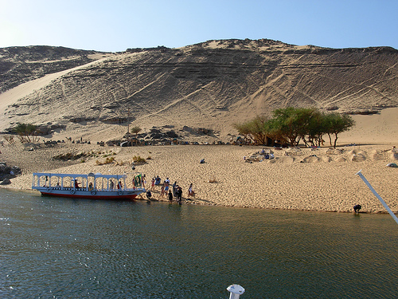
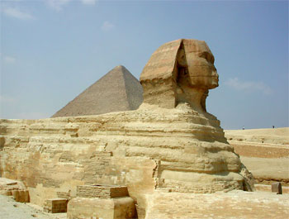
SOCIEDADE E NATUREZA
Antiguidade (Extremo Oriente)
Grandes sociedades hidráulicas (agricultura, irrigações...)
Invenção da escrita (conservar o passado e a tradição)
China, Índia, Japão
Estado Teocrático
-Antiguidade: Mesopotâmia e Egito
Oriente Médio e Mediterrâneo
Hebreus: monoteístas
Educação moral e religiosa
Fenícia: Comércio Marítimo
Mesopotâmia e Egito: grandes Estados teocráticos
Egito: teocracia - Faraó
Mesopotâmia: primeiros registros de escrita (cuneiforme)

Slide 10
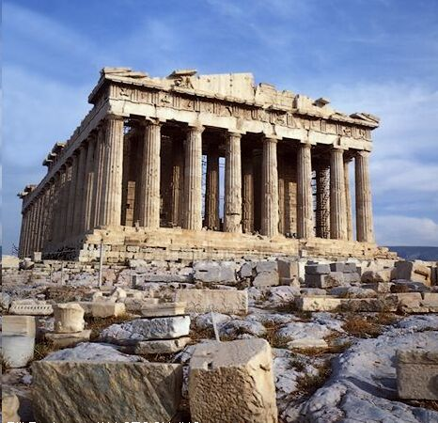
SOCIEDADE E NATUREZA
-Antiguidade: Grécia
Expansão comercial e marítima
Berço da cultura, da civilização e da educação ocidental (laicidade)
Sociedade Hierarquizada
Pólis (unidade espiritual)
Poder (assembléia e cargos eletivos = DEMOCRACIA)
Divisões internas: perda de autonomia política (Alexandre)
Paidéia: educação integral (indivíduo e sociedade) = Bem Comum
Helenismo – disseminação da cultura grega por todo o Império
Pedagogia: caráter ético-antropológico

Slide 11
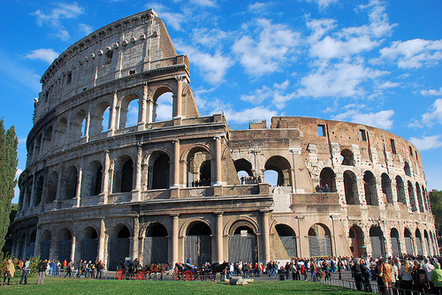
SOCIEDADE E NATUREZA
- Antiguidade: Roma
Cultura agrária
Estrutura patriarcal
Lei da Doze Tábuas (texto base da educação romana)
República – Expansão Militar
Modelo pedagógico ético-civil: patriotismo e heroísmo
Império: Helenização da religião, da política, da cultura e do estilo de vida
Educação: cultura grega; gramática, artes, valorização das escolas
Humanista: formalismo pedagógico

Slide 12
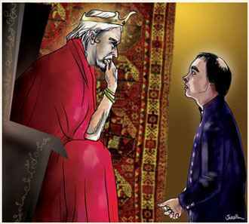
SOCIEDADEE E NATUREZA
-Antiguidade: Romanização
Decadência (invasão bárbara)
Crise política
Cristianismo: união IGREJA + ESTADO
Paidéia Cristã: formação moral e religiosa
        -Educação clássica (sacra)
        -Retórica filosófica (ascetismo, renúncia, sacrifício)
        -Mosteiros isolados
Cultura greco-romana
Idade Média (cultura cristã)
Unidade espiritual

Slide 13
SOCIEDADE E NATUREZA
- A NATUREZA NA IDADE MÉDIA
Igreja – feudalismo
Alta Idade Média (castelos e mosteiros – preservação da cultura)
Sociedade estática e hierarquizada
A fé diante da razão – o sagrado e o profano
-burguesia – cidades – atividades mercantis
Burguesia - Burgus
Trabalho
Acumulação primitiva do capital
Ensino Religioso

Slide 14
HOMEM NATUREZA
MEIO TÉCNICO CIENTÍFICO
REVOLUÇÃO INDUSTRIAL
Há cerca de 250 anos, o avanço da ciência criou condições para a invenção de máquinas que modificaram radicalmente e com muita rapidez o modo de vida do planeta. A tecnologia adquiriu um papel cada vez mais importante. O conjunto das tecnologias envolvidas no processo de fabricação de mercadorias, produção de energia e circulação de pessoas foi resultado da aplicação prática dos conhecimentos científicos.

Slide 15
HOMEM NATUREZA
Nesse momento da evolução da ciência e da tecnologia Dill chama atenção de alguns autores para identificando a raiz da crise ambiental: Satisfação e múltiplas necessidades ilimitadas, natureza como mercadoria, inicio da sociedade de consumo. MILARÉ (2005).

Slide 16
HOMEM NATUREZA
A autora novamente destaca Aristóteles (1985):
“as necessidades humanas foram e são por si mesmas finitas, porém é o homem que, motivado pela “arte de enriquecer”, criou e continuar criando a todo momento novas e infinitas necessidades para alcançar uma vida mais e mais confortável e luxuosa”.

Slide 17
HOMEM NATUREZA
CAMINHOS PARA UMA CRISE AMBIENTAL E CRISE DE PARADIGMAS
A autora ressalta na página 29 OST (1997) e Beck (1998).
“as destruições da natureza, integrada à circulação universa da produção, deixam de ser meras destruições da natureza e se convertem em um componente integra da dinâmica social, econômica e política

Slide 18
SOCIEDADE NATUREZA
MEIO TÉCNICO CIENTÍFICO INFORMACIONAL
INSUSTENTABILIDADE/CRISE AMBIENTAL
Essa fase é caracterizada pelo uso intensivo de tecnologias da informação.
CAPITAL MONOPOLISTA
CAPITAL FINANCEIRO – CAPITAL AGRÁRIO – CAPITAL INDUSTRIAL
GLOBALIZAÇÃO DA ECONOMIA
A SOCIEDADE EM REDE.
INFORMÁTICA – ROBÓTICA – ENGENHARIA GENÉTICA - CIBERNÉTICA

Slide 19
SOCIEDADE NATUREZA
CRISE AMBIENTAL:
O que está na base da crise ambiental de nossa sociedade é o Modelo de Desenvolvimento Capitalista.
Ou seja, a forma como a sociedade se organiza, produz, acumula e distribui sua riqueza:
  Os bens e produtos necessários para nossa sobrevivência; as questões econômicas se sobrepões as de ordem social e ambiental.

Slide 20
SOCIEDADE NATUREZA
PARADIGMAS:
Estrutura do pensamento que de modo inconsciente comandam nosso discurso”
(Edgar Morin)
Fazer algo sem saber exatamente a razão, mas porque é o “normal”.

Slide 21
SOCIEDADE E NATUREZA
Paradigmas construídos:
Antropocentrismo no qual o modelo de referências cientificas e tecnológicos são princípios norteadores de desenvolvimento impedindo a compreensão da relação sustentabilidade e da relação homem e a natureza.
A natureza divina.
A natureza infinita.

Slide 22
SOCIEDADE E NATUREZA
Esse modelo de desenvolvimento fundamentou-se nos princípios, valores e conceitos que foram construídos e desenvolvidos na modernidade;
  A natureza nessa perspectiva é infinita e deve estar a serviço do homem...
  Tudo se justifica em nome do progresso, da técnica, do crescimento econômico e da geração e acumulação de riquezas;

Slide 23
SOCIEDADE NATUREZA
Natureza divina:
a visão hegemônica Igreja em sua teoria de mundo-Deus, já que a perfeição era representada na imagem da esfera.

Slide 24
SOCIEDADE E NATUREZA
CAPITAL FINANCEIRO CAPITAL AGRÁRIO
Bancos latifúndios
a função do Estado como mediador
CAPITAL INDUSTRIAL
Empresa nacionais e
internacionais

Slide 25
SOCIEDADE E NATUREZA
A FASE DO CAPITAL GLOBAL OU GLOBALIZAÇÃO.
O QUE É GLOBALIZAÇÃO?
TECNOLIGIA- MEIO TÉCINICO CIENTÍFICO INFORMACIONAL, A ROBÓTICA, A ENGENHARIA GENÉTICA, A CIBERNÉTICA.
O MUNDO SE UNIFICA, MERCADOS, CULTURAS, UMA SOCIEDADE EM REDE, SOCIEDADE GLOBAL, ALDEIA GLOBAL.
OS PROBLEMAS E AS CRISES SE TORNAM GLOBAIS TAMBEM, MEIO AMBIENTE, SOCIEDADE, TERRORISMO, CRISE NOS VALORES HUMANOS, MUDA A RELAÇÃO CAMPO CIDADE, AS POLITICAS NEOLIBERAIS DA SOCIEDADE DE CONSUMO. CRESCE AS DIFERENÇAS SOCIO-ECONÔMICAS.

Slide 26
SOCIEDADE E NATUREZA
PROFESSOR DR BENJAMIN DE LACERDA JÚNIOR

